Slide 1
ПРОТЕСТАНТИЗАМ
ДАВИД МАРИЋ VI2
ОШ’’ДЕСАНКА МАКСИМОВИЋ’’

Slide 2
Појам ПРОТЕСТАНТИЗАМ долази од неколико кнезова Немачких који су у име Лутерове вјере протесовали на састанку у ШНАЈДЕРУ 1529.године против одлуке немачког цара КАРЛА V да присилно убједи Лутера да се одрекне својих идеја.

Slide 3
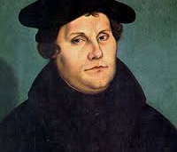
MARTIN LUTER
1483
1546

Slide 4
Лутер је био монах августинског реда професор библиских студија на Универзитету у Вименбургу у Немачкој...

Slide 5
Лутер је се противио’’светој трговини’’.
Гдје су лјуди могли да купе индулгенцију,тада су им се сви грехови опрастали.
То првило је увео римски папа Лав.

Slide 6
Лутер је написао писмо гдје је било 95 теза и послао га је папи на писму је писло све сто Лутер мисли да треб да се укине из цркве...
Папа Лав је одговорио Лутеру и рекао му да има 60 дана да то писмо поцјепа.

Slide 7
Пола немацке је мислило да је Лутер управу а да папа грјеши.
А пола је мислило да је папа управу.
Тако је у немачкоја дошло до разних сукоба...

Slide 8
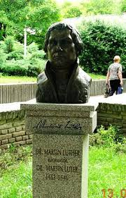
Лутеров цпоменик у РИМУ

Slide 9
Лутеранство-у Немачкој,Скандидавији и центру Европе.
Калвинизам-у Швајцарској,Француској,Холандији и Шкоцкој.
Англиканстбо-у Енглеској.

Slide 10
КРАЈ

